Slide 1
C程序设计
第3讲 顺序结构和两分支结构程序

Slide 2
大纲 (Outline)
3.1 C语句分类
3.2 C程序结构
3.3 顺序结构程序
3.4 分支结构程序

Slide 3
3.1 C语句分类
C语言共有9条语句 ，分为以下3类：
  简单语句(simple statement)：一条语句。例如：
  int a=9, b=8, sum; //变量声明语句
  sum = a + b; //赋值语句
  复合语句(compound statement)：由一对花括号括起来的，两条或者两条以上的语句组成。复合语句语法上相当于一条语句。例如：
  if (a>b) { tmp = b; b = a; a = tmp; }
  空语句(null statement)：只有分号构成的一条语句（做占位符），不做任何操作。例如：
  int a=9, b=8, sum;
  ; //空语句

Slide 4
3.2 C程序结构
顺序结构程序设计
  赋值语句
  逗号语句等
选择结构程序设计
  if-else语句 （二分支） // C语句1
  switch语句 （平行的多分支） // C语句2
循环结构程序设计
  while语句 // C语句3
  do-while语句 (一般不用！) // C语句4
  for语句 // C语句5
  (break和continue语句)，循环的辅助语句 // C语句6~7
函数专用语句 return // C语句8
跳转语句 goto 语句标号 // C语句9

Slide 5
3.2 顺序结构程序
顺序结构的程序执行
a
A
B
b
顺序结构
对程序而言，顺序结构就是指按照书写顺序，自上而下顺次执行每一条语句

Slide 6
3.2 顺序结构程序--例1
开始
#include <stdio.h> //输入圆半径radius，求圆周长和圆面积
#define PI 3.1415926 //常量PI宏定义
void main() {
float radius, length, area;
printf("input the radius of a circle:");
scanf("%d", &radius);
length = 2 * PI * radius; //求圆周长
area = PI * radius * radius; //求圆面积
printf("radius=%f\n", radius); //输出圆半径
printf("length=%7.2f, area=%7.2f\n", length, area);
}
输入半径值
计算周长
计算面积
输出半径、
周长、面积值
结束

Slide 7
3.2 顺序结构程序--例2
#include <stdio.h> /*输入大写字母，输出小写字母。*/
int main( ) {
char c1, c2; /*声明变量*/
c1 = getchar( ); /*输入一个大写字母*/
printf(“ %c, %d\n ”, c1, c1); /*输出字母和其ASCII码值*/
c2 = c1 + 32;
printf(“ %c, %d\n ”, c2, c2); /*输出对应的小写字母和ASCII码值*/
return 0;
}

Slide 8
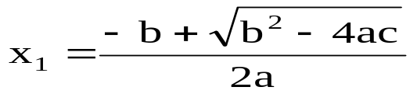
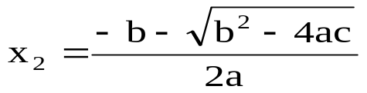
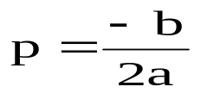
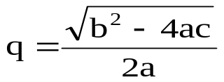
3.2 顺序结构程序--例3
/*输入系数，求一元二次方程的根*/
#include <stdio.h>
#include <math.h>
int main( ) {
float a, b, c, disc, x1, x2, p, q; //变量声明
scanf("a=%f, b=%f, c=%f", &a, &b, &c);
disc = b * b - 4 * a *c;
p = -b / (2 * a); q = sqrt(disc) / (2 * a);
x1 = p + q; x2 = p - q;
printf(“\n\nx1 = %5.2f, x2 = %5.2f\n ”, x1, x2); //输出结果
return 0;
}

Slide 9
3.2 顺序结构程序--小结
将需要使用的标准库函数包含到程序中，格式为
  #include <stdio.h> /*包含标准输入输出函数库*/
  #include <math.h> /*包含常用的数学函数库*/
编写顺序结构程序的步骤：
  声明变量名及类型；
  为变量赋初值，或为变量读取值；
  运算；
  输出运算结果。
用语句描述这些操作
将以上内容写在main函数中，一个简单的C程序就编写好了

Slide 10
3.3 选择结构
选择结构的含义
a
a
成立
不成立
成立
p
不成立
p
A语句
B语句
A语句
b
b
选择结构1
选择结构2
选择结构表达的含义是根据指定的条件(即产生真/假值的表达式)，从两条路径中选择一条执行路径
  注：A/B语句既可以为简单语句也可以为复合语句。

Slide 11
3.3 选择结构
基本的选择结构表示了从两条路径中选择一条执行的逻辑
a
成立
p
不成立
C语言提供了语句“if...else” 来表达两分支的选择结构
A语句
B语句
b
选择结构1
if (a > b)
max = a;
else
max = b;
例如，用max存放整数a和b中的较大者

Slide 12
3.3 选择结构
a
选择语句的另一种形式“if...”
成立
p
不成立
A语句
b
选择结构2
例如，用max表示整数a和b中的较大者
max = b;
if (a > b)
max = a;

Slide 13
3.3 选择结构--条件语句
if (<条件1>）
<语句1>
else if (<条件2>）
<语句2>
else if (<条件3>）
<语句3>
……
else if (<条件n>）
<语句n>
else
<语句n+1>
if (<条件〉）
<语句>
if (<条件〉）
<语句1>
else
<语句2>
条件语句可以嵌套，但
须注意else与if的配对问题：else总是和最后一个没有else的if语句相配对！

Slide 14
3.3 选择结构--内嵌语句用块表示
内嵌语句超过一条时，在程序中用复合语句（花括号包含的一系列语句）表示
例如，若a>b，则交换二者的值
if (a>b)
{
temp = a; a = b; b = temp;
}
一个复合语句，逻辑上是一个整体，语法上相当于一条语句

Slide 15
3.3 选择结构--使用if语句要点
if语句的表达式要用括号括起来，为了避免出错，必要时将if的内嵌语句用块表示
成立
条件表达式p
不成立
语句块A
语句块B
if(表达式)
{
表达式为真时将执行的语句；
}
else
{
表达式为假时将执行的语句；
}

Slide 16
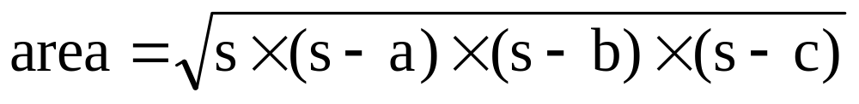
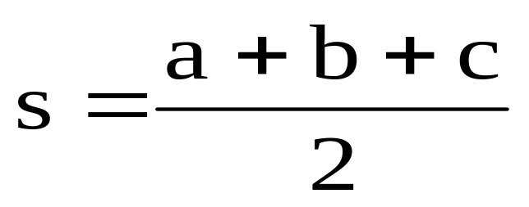
3.3 选择结构--示例1
问题：给定三角形的三个边长值a,b,c，求其面积。
b
a
c
若a、b、c为三角形的边长，则其面积area可由下式计算：
其中,

Slide 17
3.3 选择结构--示例1
/*输入三角形的边长，求其面积*/
#include <stdio.h>
#include <math.h>
int main() {
float a, b, c, s, area; /*声明变量*/
scanf("%f,%f,%f",&a,&b,&c);
s = (a + b + c) / 2 ;
area = sqrt(s * (s - a) * (s - b) * (s - c));
printf("\narea = %7.2f\n ", area);
return 0;
}
b
a
c
输入的三个数能否表示三角形的边长？

Slide 18
3.3 选择结构--示例1
#include <stdio.h> /*输入三角形的边长，求其面积*/
#include <math.h>
int main() {
float a, b, c, s, area, p;
scanf("%f,%f,%f",&a,&b,&c);
s = (a + b + c) / 2 ; p = (s - a) * (s - b) * (s - c);
if ( a+b < c || b+c < a || a+c < b )
{ printf("can not make a triangle!\n"); }
else
{
area = sqrt(s * p);
printf("\narea = %7.2f\n ", area);
}
return 0;
}
就算是编写最简单的程序，也需要选择结构

Slide 19
3.3 选择结构--示例2
接受用户输入的整数，如果该整数为奇数则将其乘 3 加 1 后输出，偶数直接输出。
#include <stdio.h>
int main() {
int a, result;
/* 输入部分 */
printf( "The program gets a number.\nIf it is an even, output it directly, \n" );
printf( "otherwise multiply it by 3 then plus 1.\n" );
printf( "The number: " );
scanf("%d",&a);
/* 计算部分 */
result = a;
if( a % 2 == 1 )
result = a * 3 + 1;
/* 输出部分 */
printf( "The result is %d.\n", result );
return 0;
}

Slide 20
3.3 选择结构--示例3
编写程序，接受用户输入的整数，如果该整数为奇数则将其乘 3 加 1 后输出，偶数除以 2 后输出。
#include <stdio.h>
int main() {
int a, result;
/* 输入部分 */
printf( "The program gets a number.\nIf it is an even, divide it by 2, \n" );
printf( "otherwise multiply it by 3 then plus 1.\n" );
printf( "The number: " );
scanf("%d",&a);
/* 计算部分 */
result = a;
if( a % 2 == 1 )
result = a * 3 + 1;
else
result = a / 2;
/* 输出部分 */
printf( "The result is %d.\n", result );
return 0;
}

Slide 21
3.3 选择结构--示例4
问题：从键盘上输入一个字符，如果它是大写字母，则把它转换成小写字母输出；否则，直接输出。
/*程序功能：若输入大写字母，则输出小写字母；否则直接输出*/
#include <stdio.h>
int main( ) {
char c1;
printf("input a character: "); c1 = getchar();
if (c1 >= 'A' && c1 <= 'Z')
c1 = c1 + 32;
printf(" %c, %d\n ",c1,c1);
return 0;
}

Slide 22
3.3 选择结构--if语句的嵌套
若if的内嵌语句还是if语句，则形成嵌套
例如
成立
条件表达式p1
不成立
成立
条件表达式p2
不成立
成立
条件表达式p3
不成立
语句块A
语句块B
语句块C
语句块D
嵌套层次不宜过多，否则可能造成理解程序逻辑困难

Slide 23
3.3 选择结构--if语句嵌套示例1
考虑表达某企业的工资晋级计划。该计划向在公司长期服务的老员工和虽然服务年限较短但年龄偏大的员工倾斜。计划规定：
  若员工服务年限未达 5 年，则若年龄不小于 28 岁涨一级工资；
  若服务年限已达 5 年，涨两级工资。
  那些服务年限短的小字辈不在此次调整工资之列。
  注：设 age --表示员工年龄
  service_years 表示服务年限
  salary_level 表示工资级别

Slide 24
3.3 选择结构--if语句嵌套示例1
else 与哪个 if 配对？
if( service_years < 5 )
if( age >= 28 )
salary_level += 1;
else
salary_level += 2;
else 与 if 配对规则
  离它最近：距离最短
  同层次：排除底层嵌套
if( service_years < 5 )
{
if( age >= 28 )
salary_level += 1;
}
else
salary_level += 2;
降低第二个 if 的层次，使 else 与第一个 if 配对

Slide 25
3.3 选择结构--if语句嵌套示例2
例如
x < 0
不成立
-1 (x < 0)
成立
x = 0
不成立
y =
0 (x = 0)
成立
1 (x > 0)
y = -1
y = 0
y = 1

Slide 26
3.3 选择结构--嵌套if语句可表示平行的分支
if (x < 0)
{ y = -1; }
else
if (x == 0)
{ y = 0; }
else
{ y = 1; }
x < 0
不成立
成立
x = 0
不成立
成立
y = -1
y = 0
y = 1
if (x < 0) y = -1;
if (x == 0) y = 0;
if (x > 0) y = 1;

Slide 27

3.3 选择结构--嵌套if语句示例
已知2006年12月1日为星期五。编制程序，接受用户输入的1~31之间的整数，按照下述格式将该日对应的星期几信息打印在对应栏下。例如，2006年12月1日打印在星期五“Fr”下面：

Slide 28
3.3 选择结构--嵌套if语句示例
#include <stdio.h>
#include "zylib.h"
typedef enum { SUNDAY, MONDAY, TUESDAY, WEDNESDAY,
THURSDAY, FRIDAY, SATURDAY } WD;
int main() {
int date;
const WD DEFAULT_DATA= FRIDAY;
WD weekday;
/* 输入部分 */
printf( "The program gets a date(1~31), \n" );
printf( " and prints a calendar of 2006-12 (just the date).\n" );
printf( "The date: " );
date = GetIntegerFromKeyboard();
if( date < 1 || date > 31 ){ /* 日期输入错误，给出错误信息，退出执行 */
printf( “Input date error!\n" );
return 1;
}

Slide 29
3.3 选择结构--嵌套if语句示例
/* 计算部分，得到该日的星期几信息 */
weekday = (WD)((date + (int) DEFAULT_DATA - 1) % 7);
/* 输出部分 */
printf( "Calendar 2006-12\n" );
printf( "\n" );
printf( "Su Mo Tu We Th Fr Sa\n" );
printf( "\n" );
/* 在指定位置输出该日的星期几信息 */
if( weekday == SUNDAY ) printf( "%2d\n", date );
else if( weekday == MONDAY ) printf( "%6d\n", date );
else if( weekday == TUESDAY ) printf( "%10d\n", date );
else if( weekday == WEDNESDAY ) printf( "%14d\n", date );
else if( weekday == THURSDAY ) printf( "%18d\n", date );
else if( weekday == FRIDAY ) printf( "%22d\n", date );
else printf( "%26d\n", date );
printf( "\n" );
return 0;
}

Slide 30
3.3 选择结构--判断闰年的流程图
开始
输入一个年份值k
k能被4整除？
N
Y
N
k能被100整除？
输出k不是闰年
Y
输出k是闰年
k能被400整除？
N
Y
输出k是闰年
输出k不是闰年
结束

Slide 31
3.3 选择结构--判断闰年的程序
开始
#include <stdio.h>
int main()
{
int k;
printf("what year? "); scanf("%d",&k);
if (k % 4 == 0)
if (k % 100 == 0)
if (k % 400 == 0)
printf("%d is a leap year!\n",k);
else
printf("%d is not a leap year!\n" ,k);
else
printf("%d is a leap year!\n" ,k);
else
printf("%d is not a leap year!\n" ,k);
}
输入一个年份值k
int k;
k能被4整除？
N
printf("what year? "); scanf("%d",&k);
if (k % 4 == 0)
Y
if (k % 100 == 0)
N
k能被100整除？
if (k % 400 == 0)
Y
printf("%d is a leap year!\n",k);
printf("%d is not a leap year!\n" ,k);
k能被400整除？
N
else
Y
else
输出k
是闰年
输出k
是闰年
输出k
不是闰年
输出k
不是闰年
printf("%d is a leap year!\n" ,k);
else
printf("%d is not a leap year!\n" ,k);
return 0;
结束

Slide 32
3.3 选择结构--程序书写风格
#include <stdio.h> /*缩进*/
int main( ) {
int k;
printf("what year? "); scanf("%d",&k);
if (k % 4 == 0)
if (k % 100 == 0)
if (k % 400 == 0)
printf("%d is a leap year!\n",k);
else
printf("%d is not a leap year!\n" ,k);
else
printf("%d is a leap year!\n" ,k);
else
printf("%d is not a leap year!\n" ,k);
return 0;
}
#include <stdio.h> /*无缩进!*/
int main( ) {
int k;
printf("what year? "); scanf("%d",&k);
if (k % 4 == 0)
if (k % 100 == 0)
if (k % 400 == 0)
printf("%d is a leap year!\n",k);
else
printf("%d is not a leap year!\n" ,k);
else
printf("%d is a leap year!\n" ,k);
else
printf("%d is not a leap year!\n" ,k);
return 0;
}
int isLeap;
isLeap = (k % 4 == 0) && (k % 100 != 0) || (k % 400 == 0 );
if (isLeap != 0)
printf("%d a leap year!\n" ,k);
else
printf("%d is not a leap year!\n" ,k);

